Slide 1
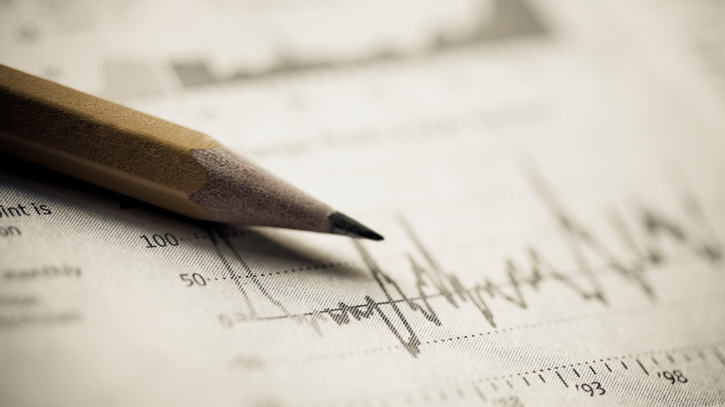
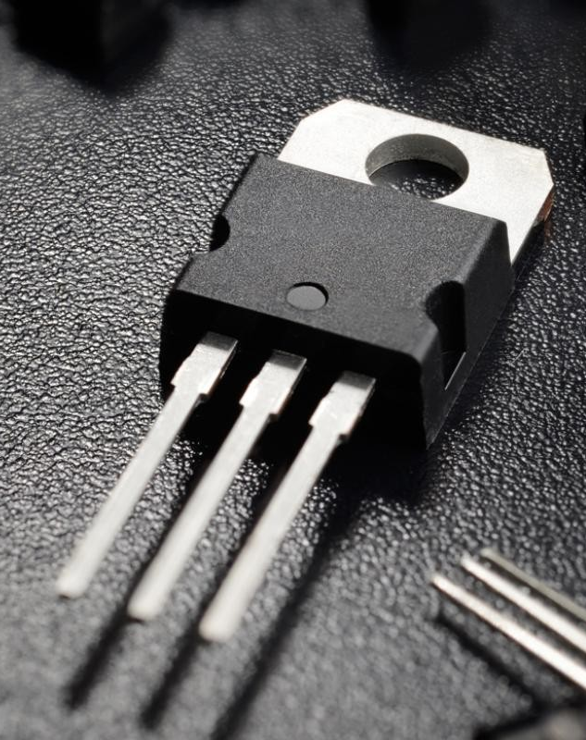
Transistor
Made by Truong with <3

Slide 2
Tổng quan về Transistor
Transistor là một linh kiện điện tử bán dẫn có tác dụng khuyếch đại tín hiệu hoặc làm khóa điện tử
Transistor lưỡng cực BJT
NPN
PNP
Phân loại
Transistor hiệu ứng trường FET
J-FET
MOSFET
Tuy nhiên, với mục đích làm bài tập, ta chỉ xét đến Transistor NPN

Slide 3
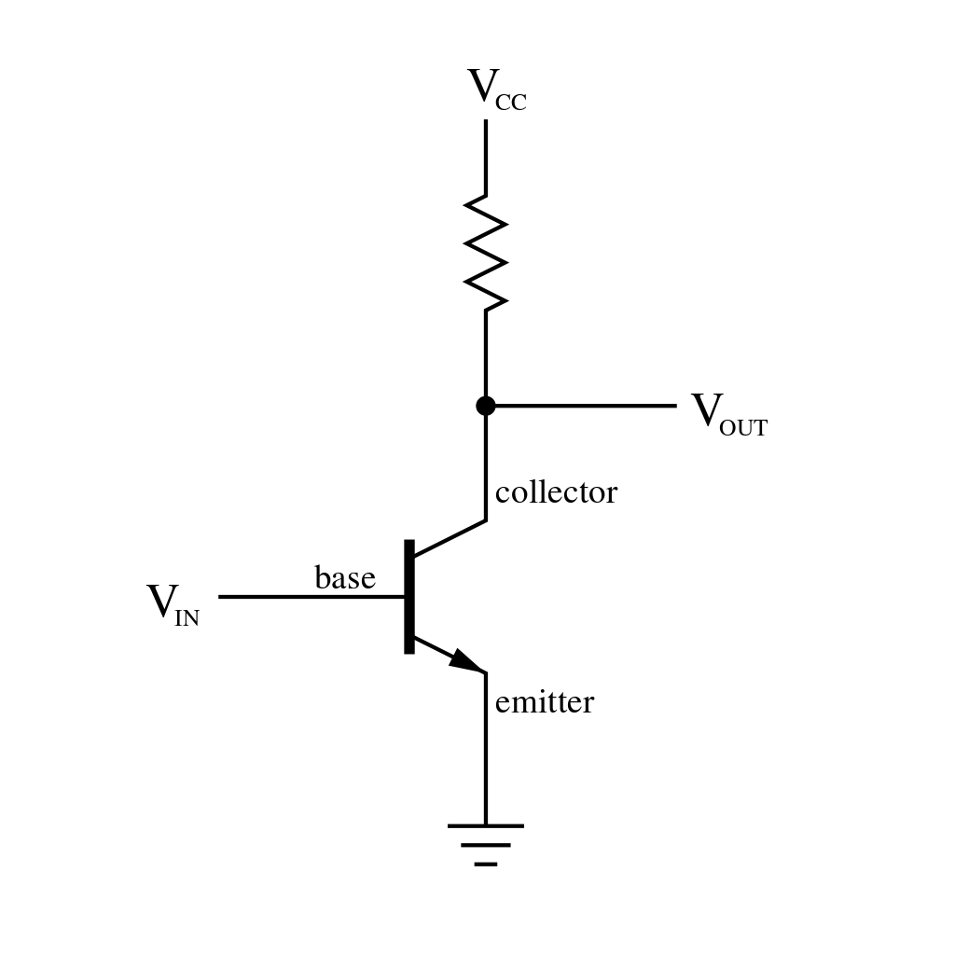
Transistor lưỡng cực-NPN
Gồm 3 cực: Cực gốc B (Base); Cực góp C (Collector); Cực phát E (Emitter)
Với NPN, chiều dòng điện trên cực E luôn có chiều như hình vẽ bên
Transistor hoạt động với 3 chế độ
Cut-off
Active
Saturation

Slide 4
Chế độ Cut-off (Đóng-cắt)
$$Dòng I_{B}≈0 hoặc U_{BE}<U_{BE0} (thường là 0,7V)$$
$$Dòng hoặc áp không đủ để phân cực Transistor$$
$$Khi đó Transistor hoạt động giống như một khóa K đang hở$$

Slide 5

Chế độ Active (Kích hoạt)
$$Những tên gọi khác:Chế độ khuyếch đại, Chế độ tuyến tính$$
$$Transistor hoạt động với: I_{C}=βI_{B} I_{E}=I_{B}+I_{C}$$
$$Khi đó, { U}_{BE}=U_{BE0}=0,7V$$
$$Áp dụng các định luật Kirchhoff để giải những đại lượng cần tìm$$
$$Liệu rằng cứ tăng I_{B} là sẽ thu được I_{C} khuyếch đại tương ứng?$$

Slide 6
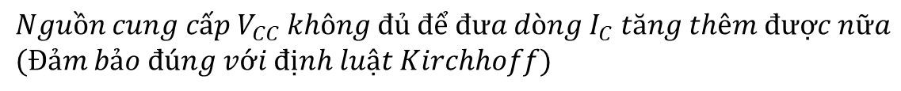
Chế độ Saturation (Bão hòa)
$$Dòng I_{C} không đổi cho dù có tăng I_{B}⇒Bão hòa$$
$$Khi đó, I_{C}=I_{Cmax}≠βI_{B}$$
$$Nguồn cung cấp V_{CC} không đủ để đưa dòng I_{C} tăng thêm được nữa \\ (Đảm bảo đúng với định luật Kirchhoff)$$
$${Khi đó, U}_{CE(SAT)}≈0,2 V$$

Slide 7
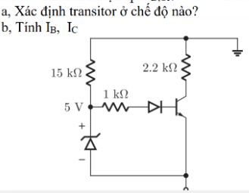
Cách xác định vùng làm việc Transistor
$$Tính I_{B} qua việc giả sử U_{BE}=0,7V$$
$$Tính I_{Cmax} qua việc giả sử U_{CE}=0,2V$$
$$So sánh βI_{B} với I_{C}$$

Slide 8
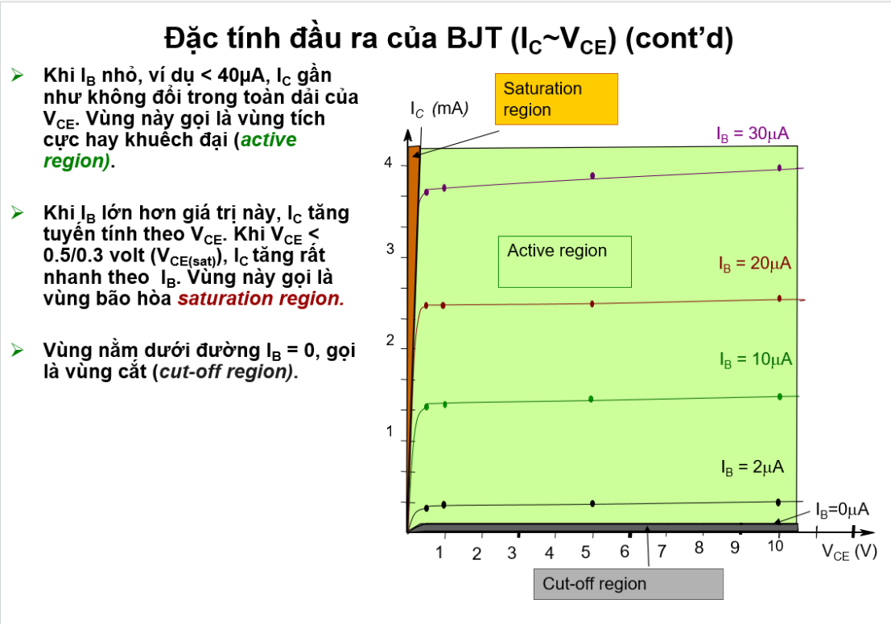

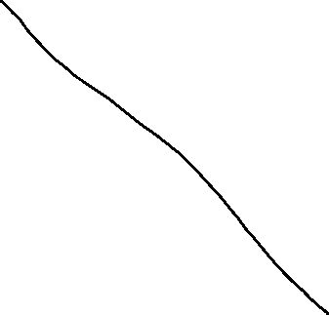



Slide 9
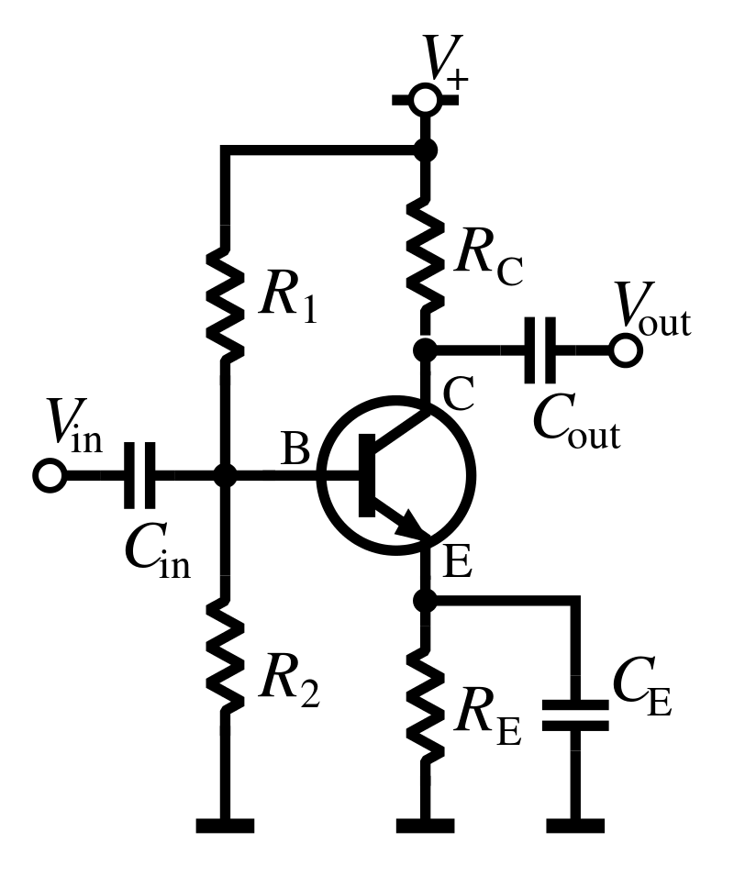
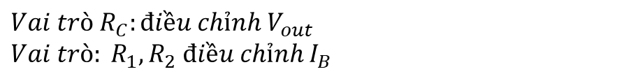
Phân cực cho Transistor
$$Tín hiệu vào thường là tín hiệu xoay chiều \\ ⇒Không đảm bảo Transistor luôn hoạt động ở chế độ Active$$
$$Do đó, cần cung cấp một nguồn thiên áp để đảm bảo Transistor hoạt động$$
$$Vai trò của các tụ điện:lọc thành phần một chiều.$$
$$Vai trò R_{C}:điều chỉnh V_{out} \\ Vai trò: R_{1}, R_{2} điều chỉnh I_{B}$$
$$Cách giải:Phân tích mạch một chiều với xoay chiều$$

